Slide 1
“Калейдоскоп добрых дел”
Ежедневно с РДШ
методическая разработка для учащихся 3-4 классов: креативно-коммуникативная игра

Slide 2
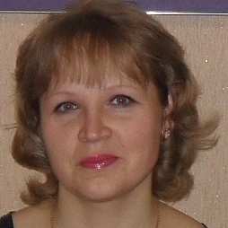
Нехлопотчева Наталья Геннадьевна - активный педагог, находящийся в
творческом поиске и развитии...
Notes:
Позвольте представиться, Нехлопотчева Наталья Геннадьевна - активный педагог, находящийся в
творческом поиске и развитии...

Slide 3
Ежедневно с РДШ
ДОРОГОЙ ДРУГ!
Приглашаю тебя вступить в команду отважного героя и совершить увлекательное путешествие с творческими заданиями различного уровня. Пройдя все испытания вместе со своей командой, надеюсь ты научишься дружить по-настоящему, оказывать помощь нуждающимся, бережно относиться к природе и её ресурсам! ЖЕЛАЮ УДАЧИ!!!
Notes:
ДОРОГОЙ ДРУГ! Приглашаю тебя вступить в команду отважного героя и совершить увлекательное путешествие с творческими заданиями различного уровня. Пройдя все испытания вместе со своей командой, надеюсь ты научишься дружить по-настоящему, оказывать помощь нуждающимся, бережно относиться к природе и её ресурсам! ЖЕЛАЮ УДАЧИ!!!

Slide 4
Ежедневно с РДШ
ОРГАНИЗАЦИОННЫЙ ЭТАП:
ПОДЕЛИТЕ КЛАСС НА 3 КОМАНДЫ
ПРИДУМАЙТЕ НАЗВАНИЕ КОМАНД
ВЫБЕРИТЕ КАПИТАНОВ
ВЫБЕРИТЕ ЖЮРИ ИЗ ГОСТЕЙ

Slide 5
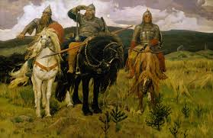
Ежедневно с РДШ
1 УРОВЕНЬ
Рассмотрите картину известного художника Виктора Васнецова. Найдите и назовите самого доброго богатыря?
Notes:
Картину «Богатыри» Виктор Васнецов создавал 23 года. На полотне размером 295,3 на 446 см почти в натуральную величину изображены три русских богатыря Илья Муромец (в центре), Добрыня Никитич (слева) и Алёша Попович (справа). Главная идея этого масштабного полотна — показать духовную мощь былинных героев, защитников Руси, ставших олицетворением силы русской земли. Выехав в поле, три богатыря внимательно всматриваются вдаль — не спрятался ли где-нибудь враг, не обижают ли слабого?
· Самый сильный из них — Илья Муромец. Он даже не чувствует веса тяжелой палицы на его правой руке. Сила героя прекрасно сочетается с его доброй душой и открытым сердцем. Илья Муромец — это не выдуманный персонаж, записи о его подвигах встречаются в былинах XVII века. Справа от него — Добрыня Никитич, мудрый и образованный воин. Некоторые исследователи полагают, что чертами лица Добрыня напоминает самого художника.
· Справа — самый молодой богатырь, храбрый Алёша Попович
Шлемы былинных героев, словно маковки русских церквей, символизируют благое дело — защиту родины. Художник мастерски передал мужество, а также внутреннюю и внешнюю красоту русского народа.
Маленькие ёлочки и сосенки перед героями олицетворяют преемственность поколений, связь героического прошлого с великим будущим русской земли.При всей конкретности образов, богатыри воспринимаются как мифическое олицетворение созидательных сил русской земли.

Slide 6
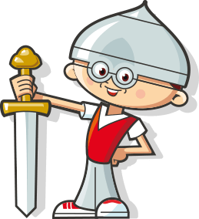
Ежедневно с РДШ
Привет, друзья! Меня зовут Добрыня. Моя Родина - Россия! Огромная страна и сильная держава.Думаю, вы тоже гордитесь ей, как и я!
Я набираю ребят в свою дружину. Чтобы наша дружина была сплочённая и успешная, вам необходимо собрать слова из набора букв!
Б
О
Д
Р
О
А
Т
Notes:
Добрыня набирает ребят в свою дружину.Чтобы дружина была сплочённая и успешная, командам необходимо собрать слова из набора букв!

Slide 7
Ежедневно с РДШ
Собрите слово из набора букв!
М
О
Щ
П
О
Ь
Notes:
Добрыня набирает ребят в свою дружину.Чтобы дружина была сплочённая и успешная, командам необходимо собрать слова из набора букв!

Slide 8
Ежедневно с РДШ
ОТГАДАЙТЕ СЛОВО!
Н
И
Ж
Ь
З
Notes:
Добрыня набирает ребят в свою дружину.Чтобы дружина была сплочённая и успешная, командам необходимо собрать слова из набора букв!

Slide 9
Ежедневно с РДШ
Молодцы!
Вы прошли первый уровень.

Slide 10
Ежедневно с РДШ
Ребята, у нас в Древней Руси люди ничего не знают о том, что такое РДШ. Может быть это Школа для Рядовых Двоечников? Расскажите мне об РДШ подробнее...

Slide 11
Ежедневно с РДШ
Послушаем школьных активистов РДШ:
КАЖДЫЙ НАЙДЁТ ДЕЛО ПО ДУШЕ!
РДШ- российское движение школьников- общероссийская общественно-государственная детско-юношеская организация. Участие в ней добровольное и допускается с 8 лет. Образована она 29 октября 2015 года.Сегодня в каждой школе есть РДШ. Любой школьник, вступивший в РДШ может овладеть навыками по различным направлениям деятельности РДШ; участвовать в конкурсах, семинарах, слётах и форумах.Можно заняться добровольческой работой или пройти обучение на сайте корпоративного университета РДШ.

Slide 12
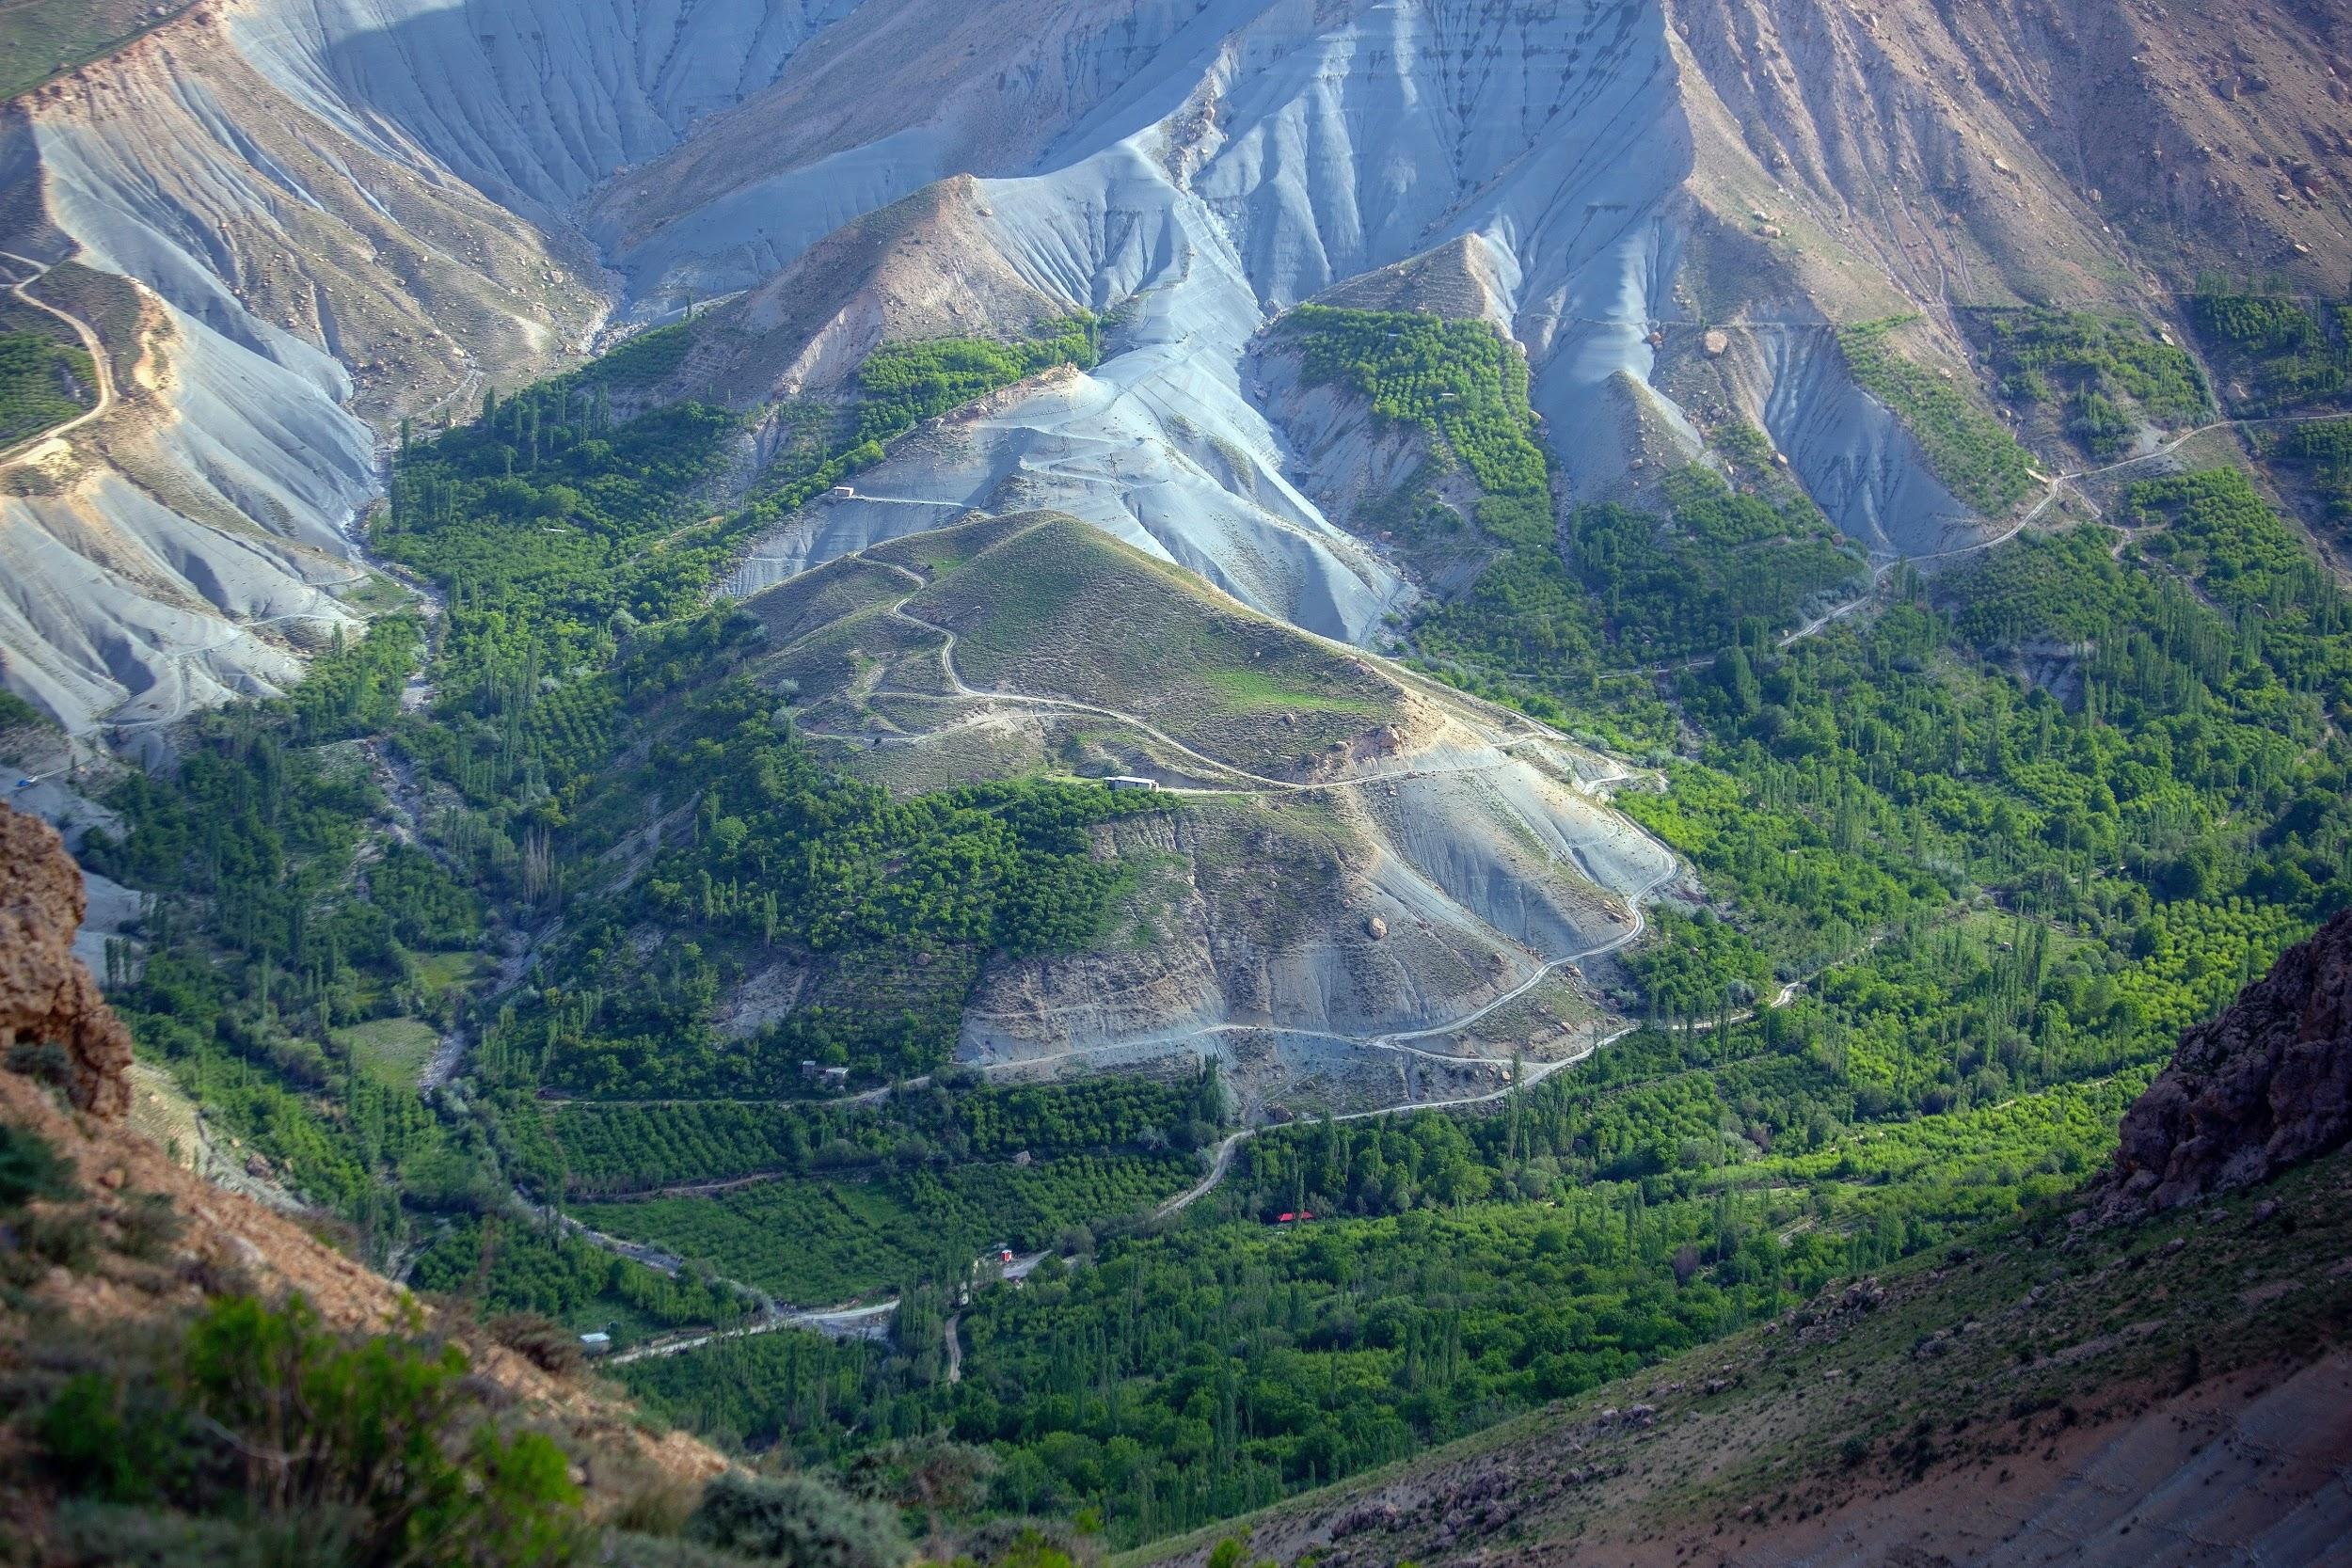
Ежедневно с РДШ
Ребята, значит вы всё знаете и многое умеете? Помогите мне, пожалуйста, научиться правильно пользоваться природными ресурсами.
Notes:
2

Slide 13
Ежедневно с РДШ
Что эти ребята сделали неправильно?
ЗАДАНИЕ ДЛЯ ПЕРВОЙ КОМАНДЫ
Notes:
Что ребята сделали неправильно?

Slide 14
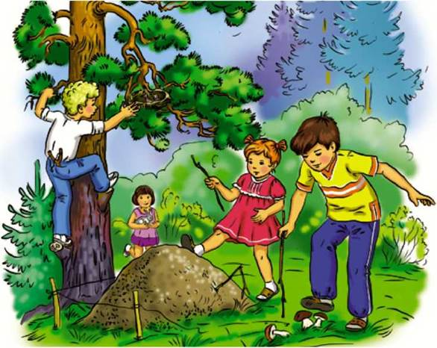
Ежедневно с РДШ
Что эти ребята сделали неправильно?
ЗАДАНИЕ ДЛЯ ВТОРОЙ КОМАНДЫ
Notes:
Что ребята сделали неправильно?

Slide 15
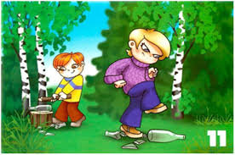
Ежедневно с РДШ
Что ребята сделали неправильно?
ЗАДАНИЕ ДЛЯ ТРЕТЬЕЙ КОМАНДЫ
Notes:
Что ребята сделали неправильно?

Slide 16
Ежедневно с РДШ
Уровень 2 . Создаём проекты
Защитники леса
Защитники
воды
Помощники
Уважаемые участники! Выберите одну из предложенных тем для своей команды.Создайте свой проект и представьте его жюри.
Notes:
Уважаемые участники! Выберите одну из предложенных тем для своей команды.Создайте свой проект и представьте его жюри.

Slide 17
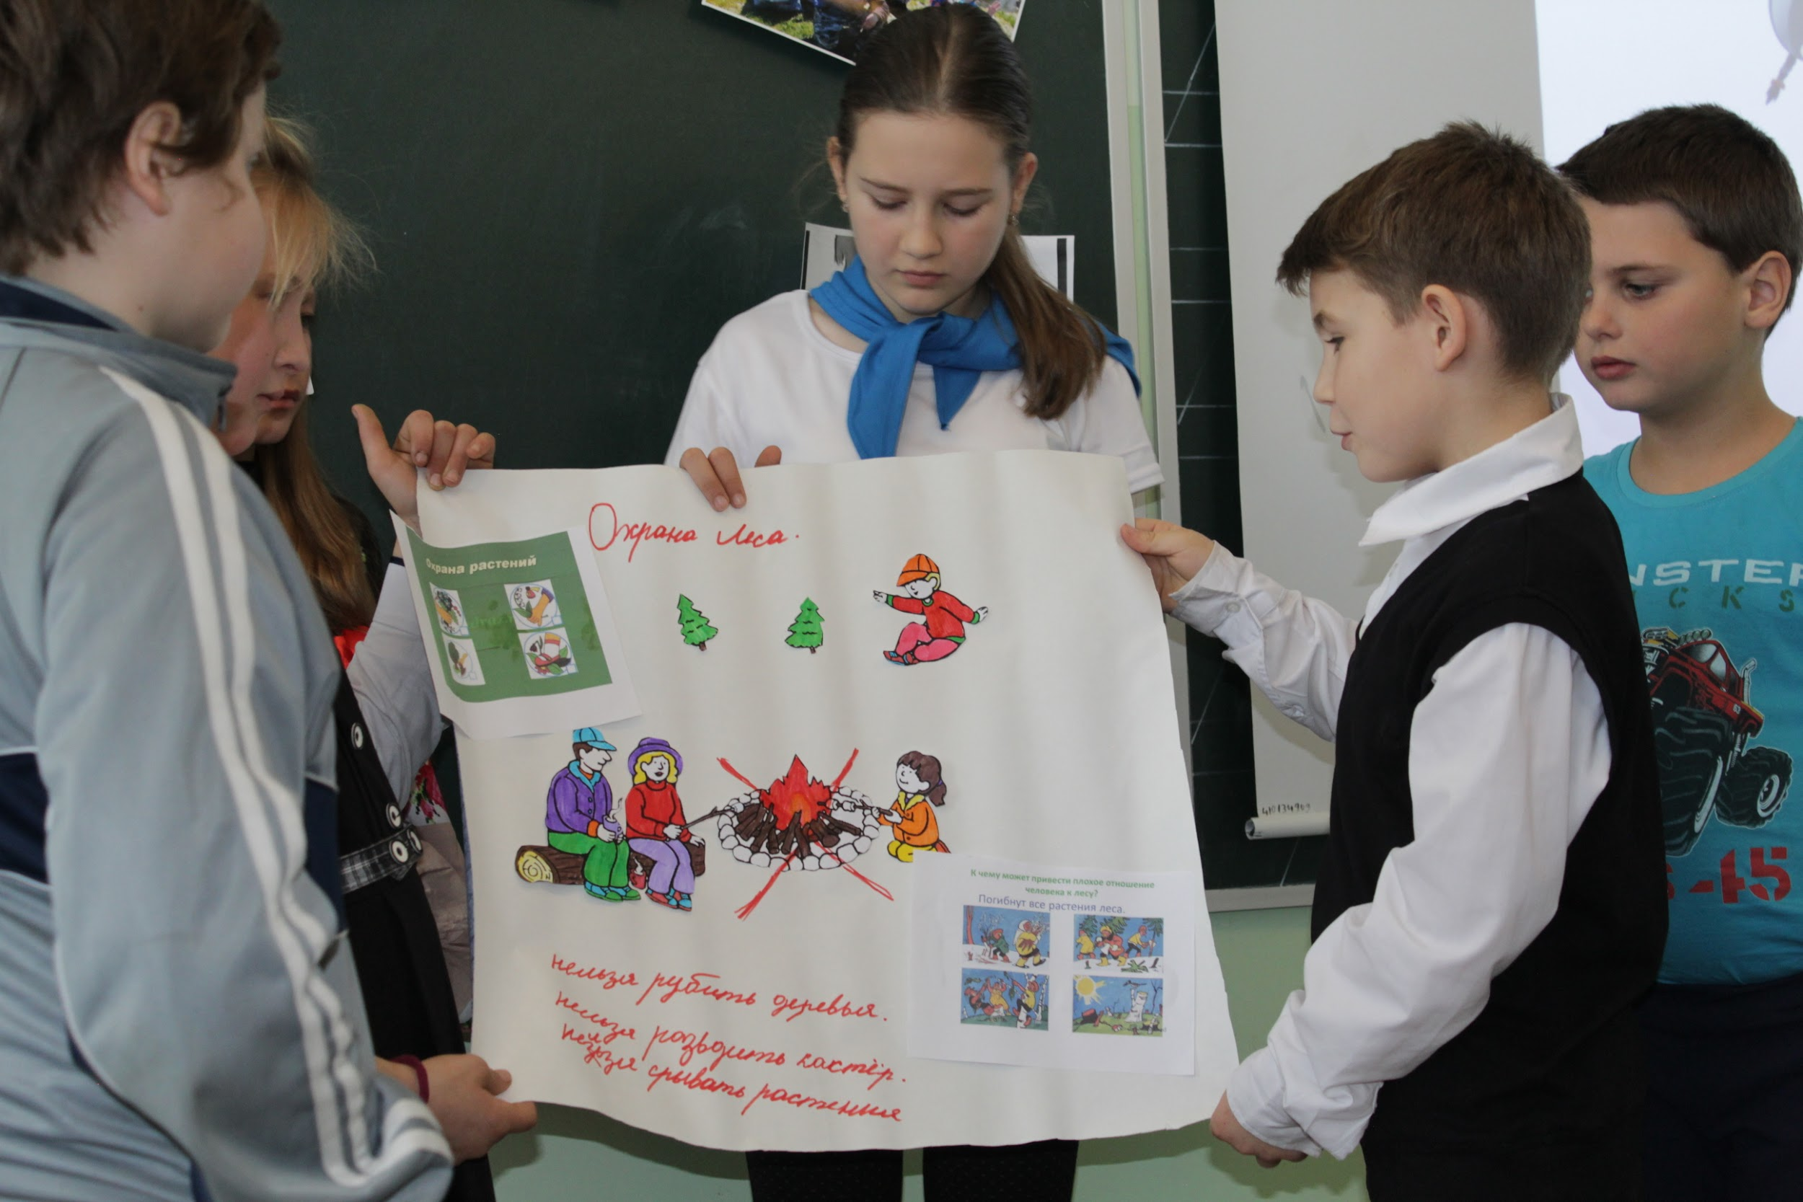
Ежедневно с РДШ
Проект “Охрана леса”

Slide 18
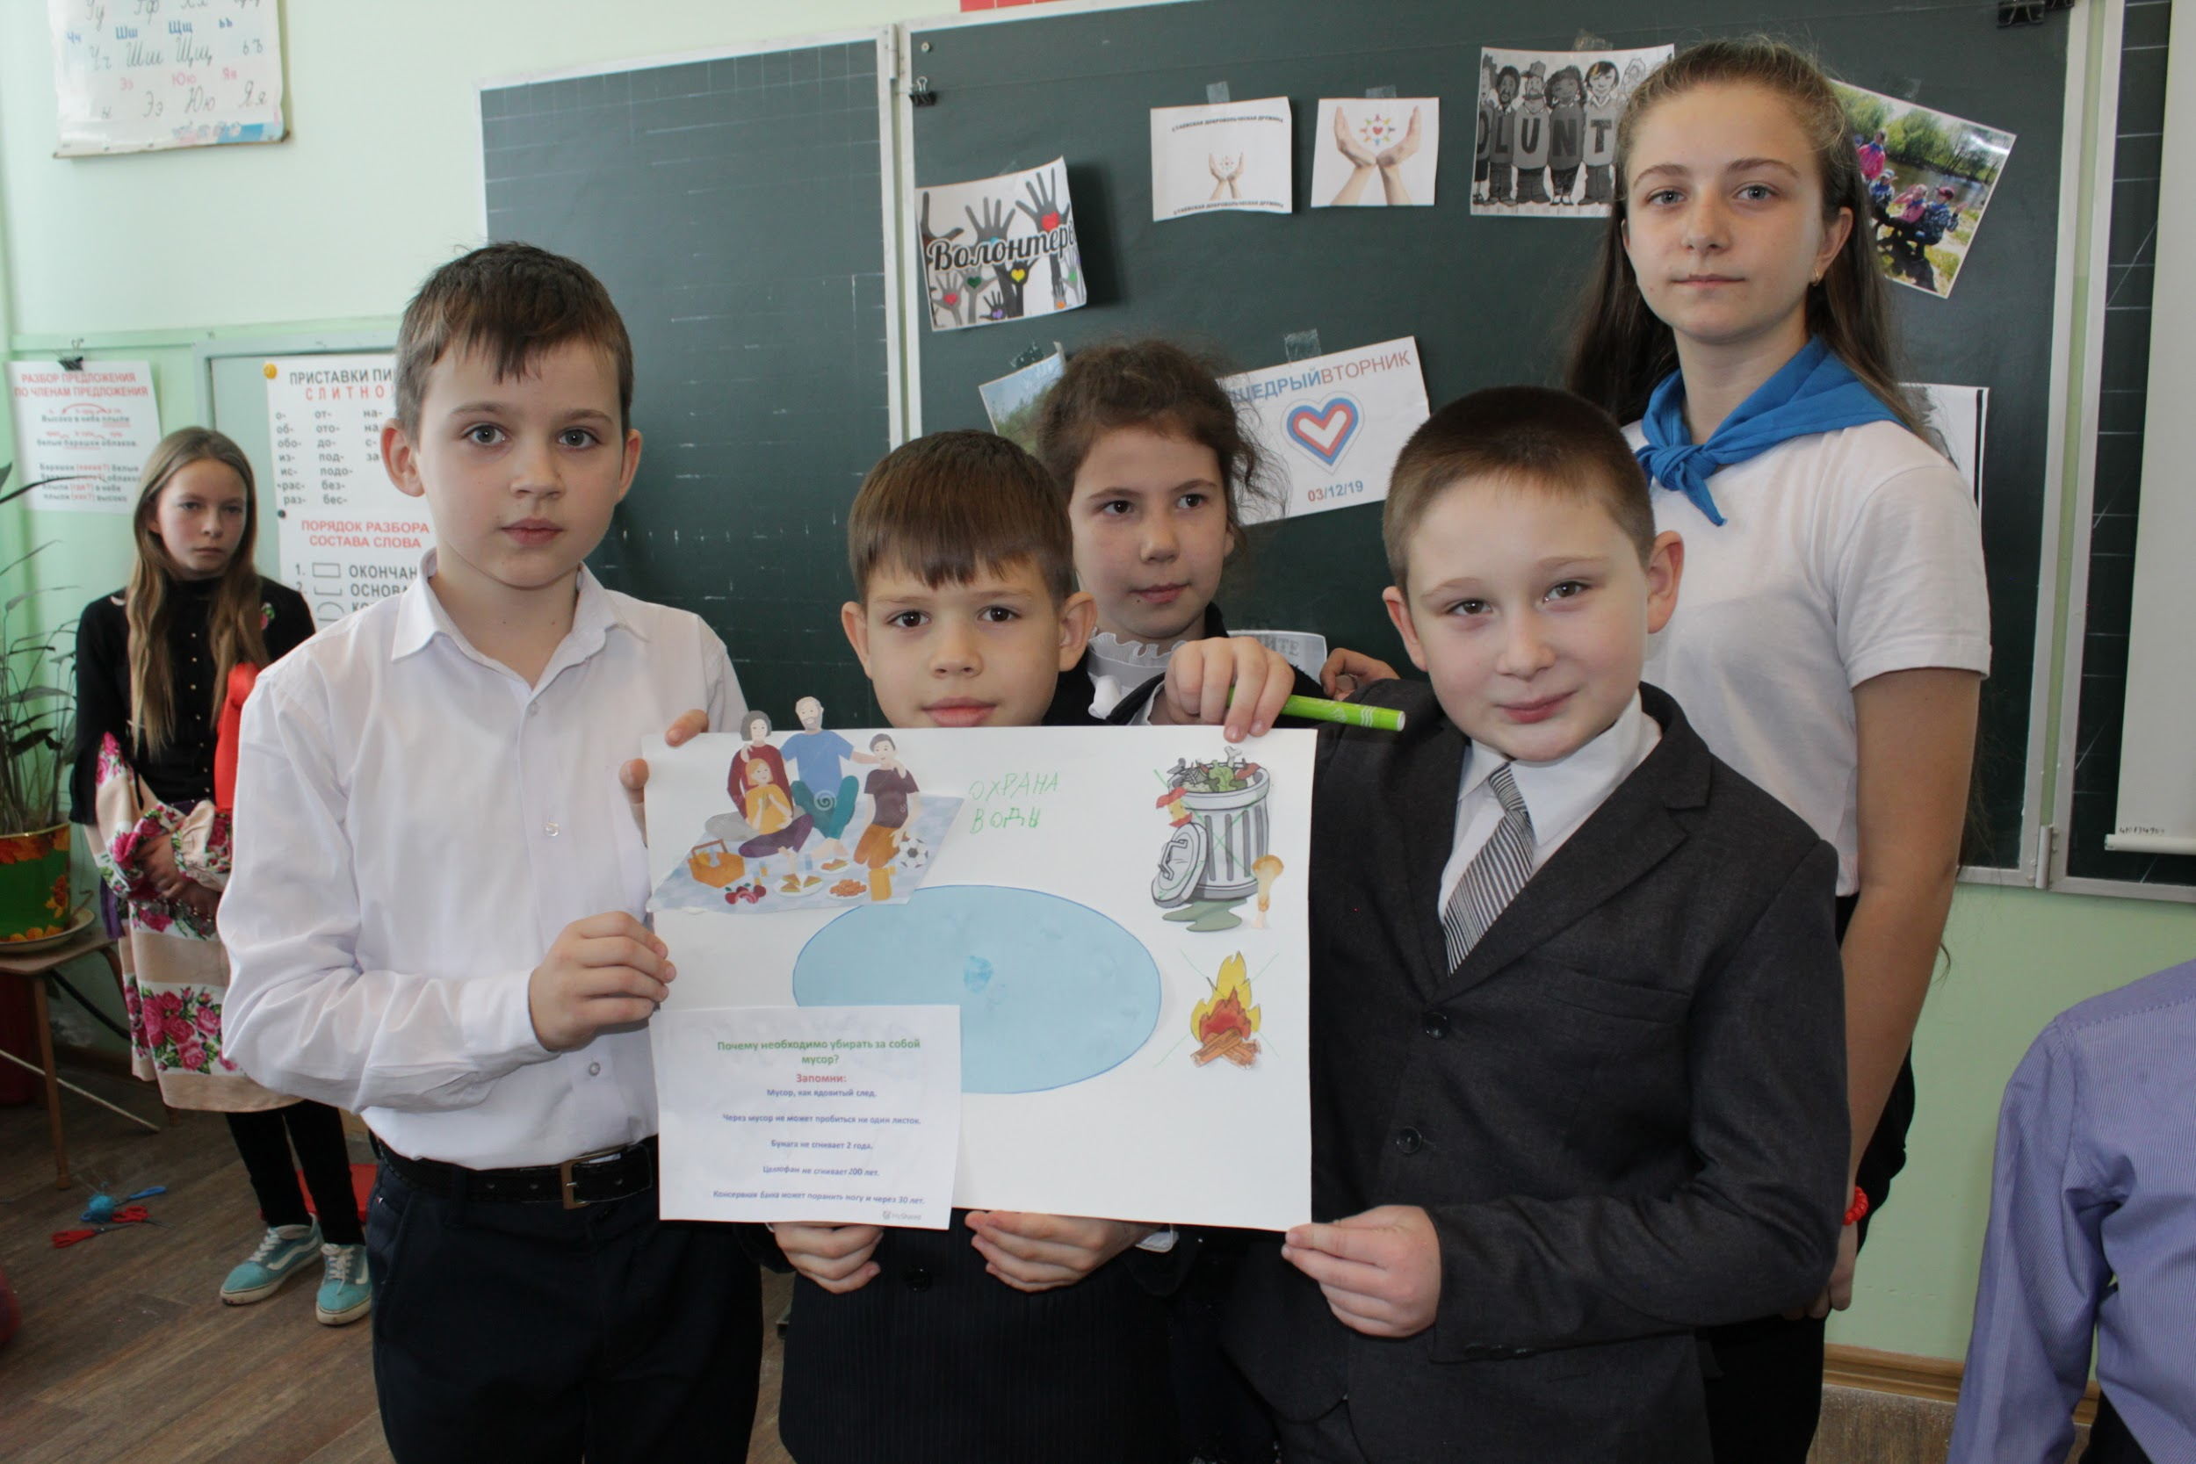
Ежедневно с РДШ
Проект “Охрана воды”

Slide 19
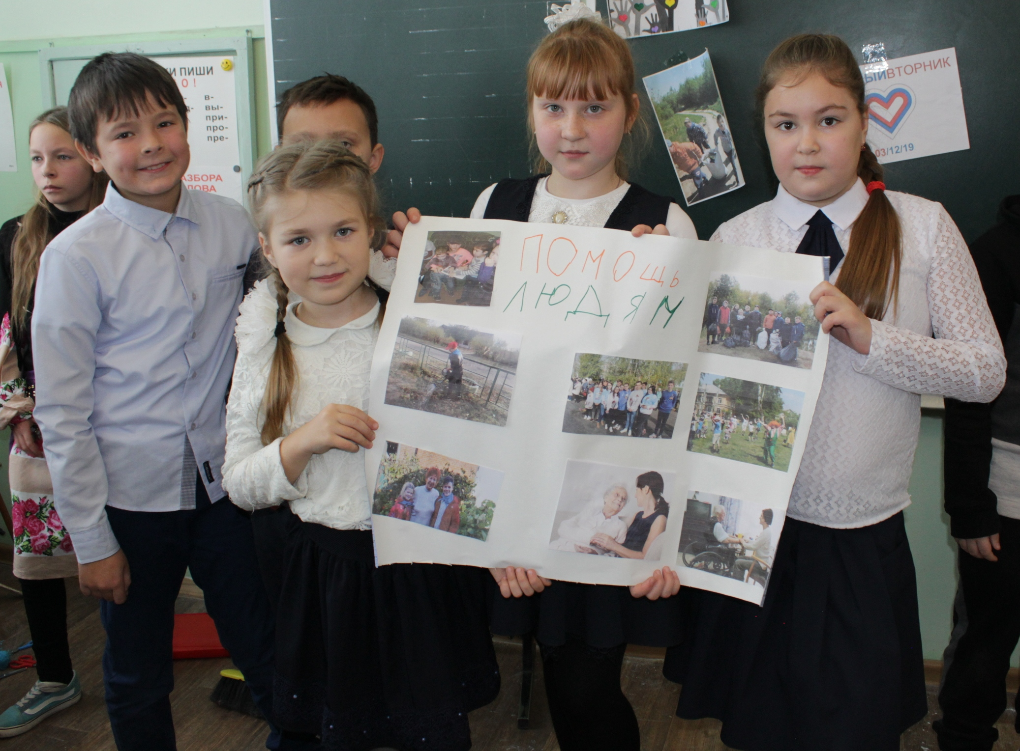
Ежедневно с РДШ
Помощь людям

Slide 20
Ежедневно с РДШ

Slide 21
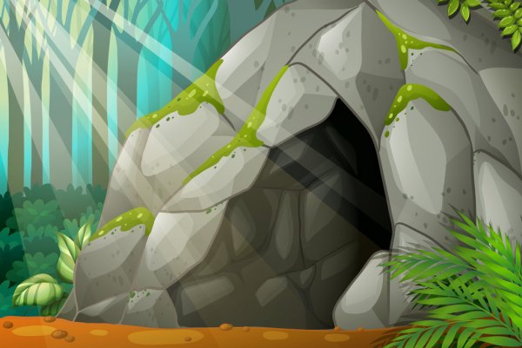
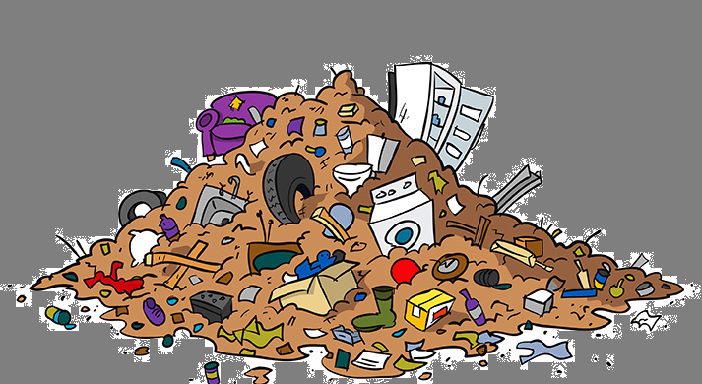
Ежедневно с РДШ
Добрыня, чтобы пройти третий уровень и попасть в пещеру нужно очистить вход от мусора.
Notes:
Добрыня, чтобы пройти третий уровень и попасть в пещеру нужно выполнить моё задание.

Slide 22
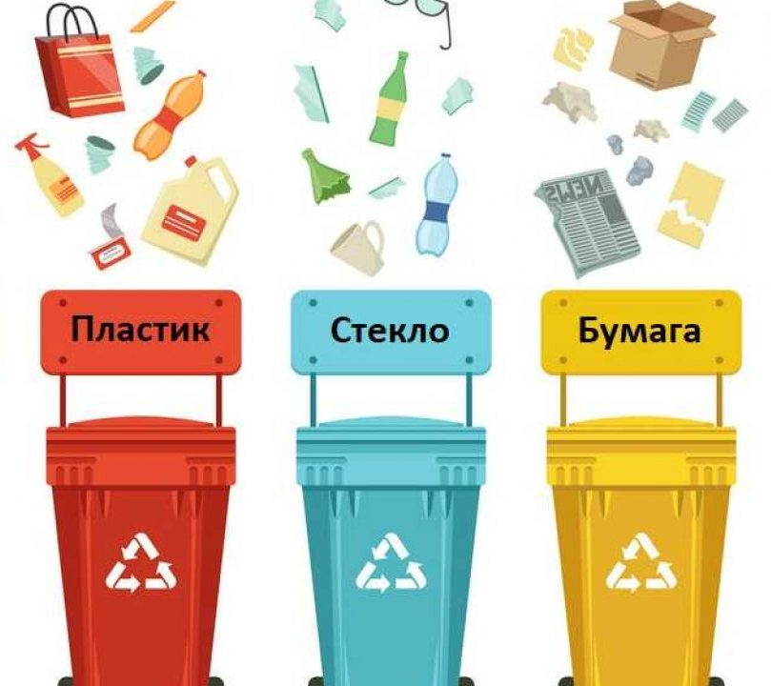
Ежедневно с РДШ
Разделяй и используй!

Slide 23
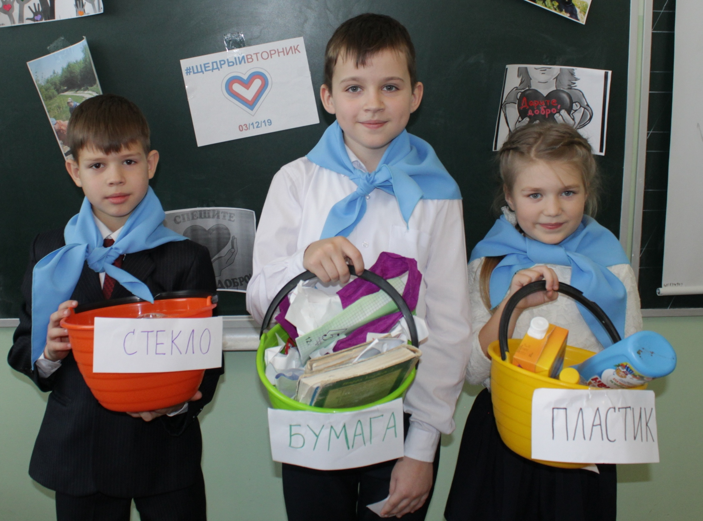
Ежедневно с РДШ

Slide 24
Ежедневно с РДШ
Молодцы,ребята,все справились с раздельным сбором мусора! Вы успешно дошли до третьего уровня.
Отгадайте ребус и узнаете пароль, который поможет вам жить счастливо и успешно.
Notes:
Молодцы,ребята,все справились с раздельным сбором мусора!
Отгадайте ребус и узнаете пароль, который поможет вам жить счастливо и успешно.

Slide 25
Ежедневно с РДШ
ТРЕТИЙ УРОВЕНЬ
ОТГАДАЙТЕ ПАРОЛЬ
‘Ь и Я

Slide 26
Ежедневно с РДШ
ГАРМОНИЯ
Человек должен жить в гармонии с природой, окружающими людьми и с самим собой !
Notes:
Человек должен жить в гармонии с природой, окружающими людьми и с самим собой !

Slide 27
Ежедневно с РДШ
конкурс капитанов
Выберите качества, которыми
должен обладать ЛИДЕР:
уметь красиво писать и оформлять
организованность
доброта
общительность
ответственность
целеустремленность
умение руководить
уметь хвалиться
болтливость

Slide 28
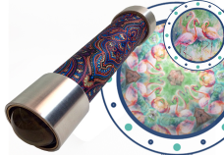
Ежедневно с РДШ
ЧЕТВЁРТЫЙ УРОВЕНЬ
КАЛЕЙДОСКОП ДОБРЫХ ДЕЛ
ДОРОГИЕ РЕБЯТА! Я ХОЧУ ВАМ ПОДАРИТЬ ВОЛШЕБНЫЙ ИНСТРУМЕНТ - КАЛЕЙДОСКОП. С ЕГО ПОМОЩЬЮ ВЫ СМОЖЕТЕ РАССМОТРЕТЬ ВОКРУГ СЕБЯ МНОГО ВАЖНЫХ ДОБРЫХ ДЕЛ.ДАВАЙТЕ НАЧНЁМ ВМЕСТЕ!

Slide 29
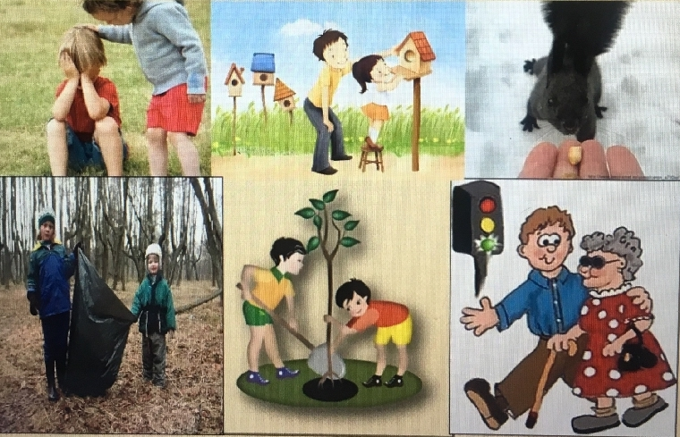
Ежедневно с РДШ
ЧЕТВЁРТЫЙ УРОВЕНЬ

Slide 30
Ежедневно с РДШ
ЧЕТВЁРТЫЙ УРОВЕНЬ
«Зашифрованное слово»
Сейчас перед вами появятся различные изображения. От названия каждого из них возьмите первую букву так, чтобы сложилось слово. Одна буква – не будет вам известна, вместо нее стоит вопросительный знак, и ее вам предстоит отгадать самостоятельно.

Slide 31
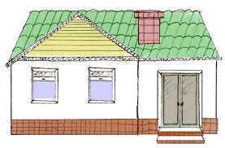
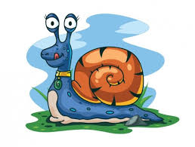
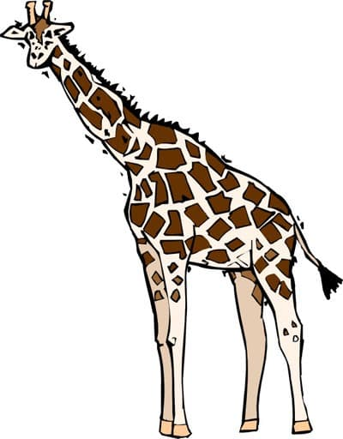
Ежедневно с РДШ
РАСШИФРУЙТЕ СЛОВО

Slide 32
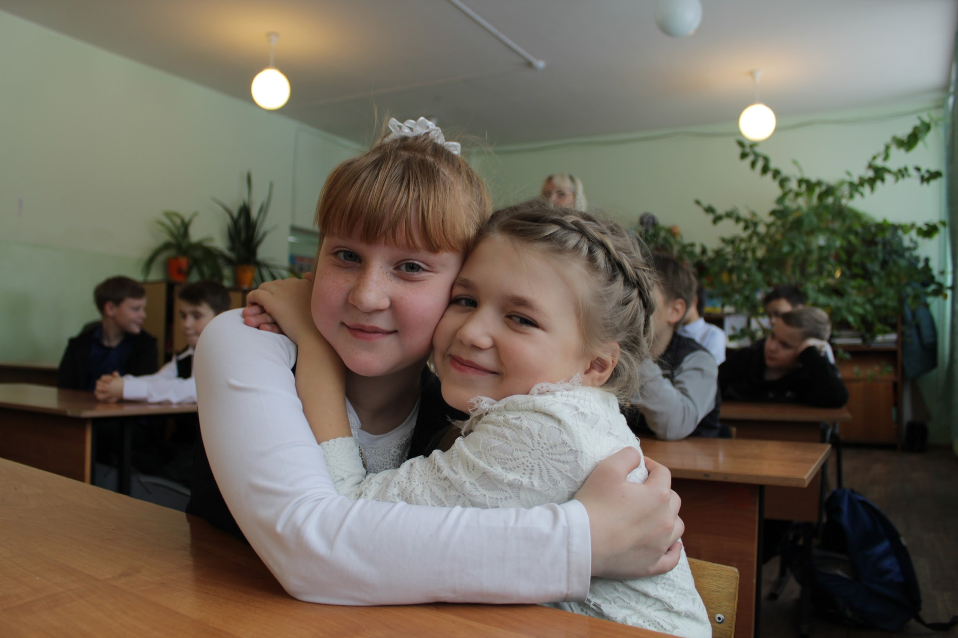
Ежедневно с РДШ
ДРУЖБА

Slide 33
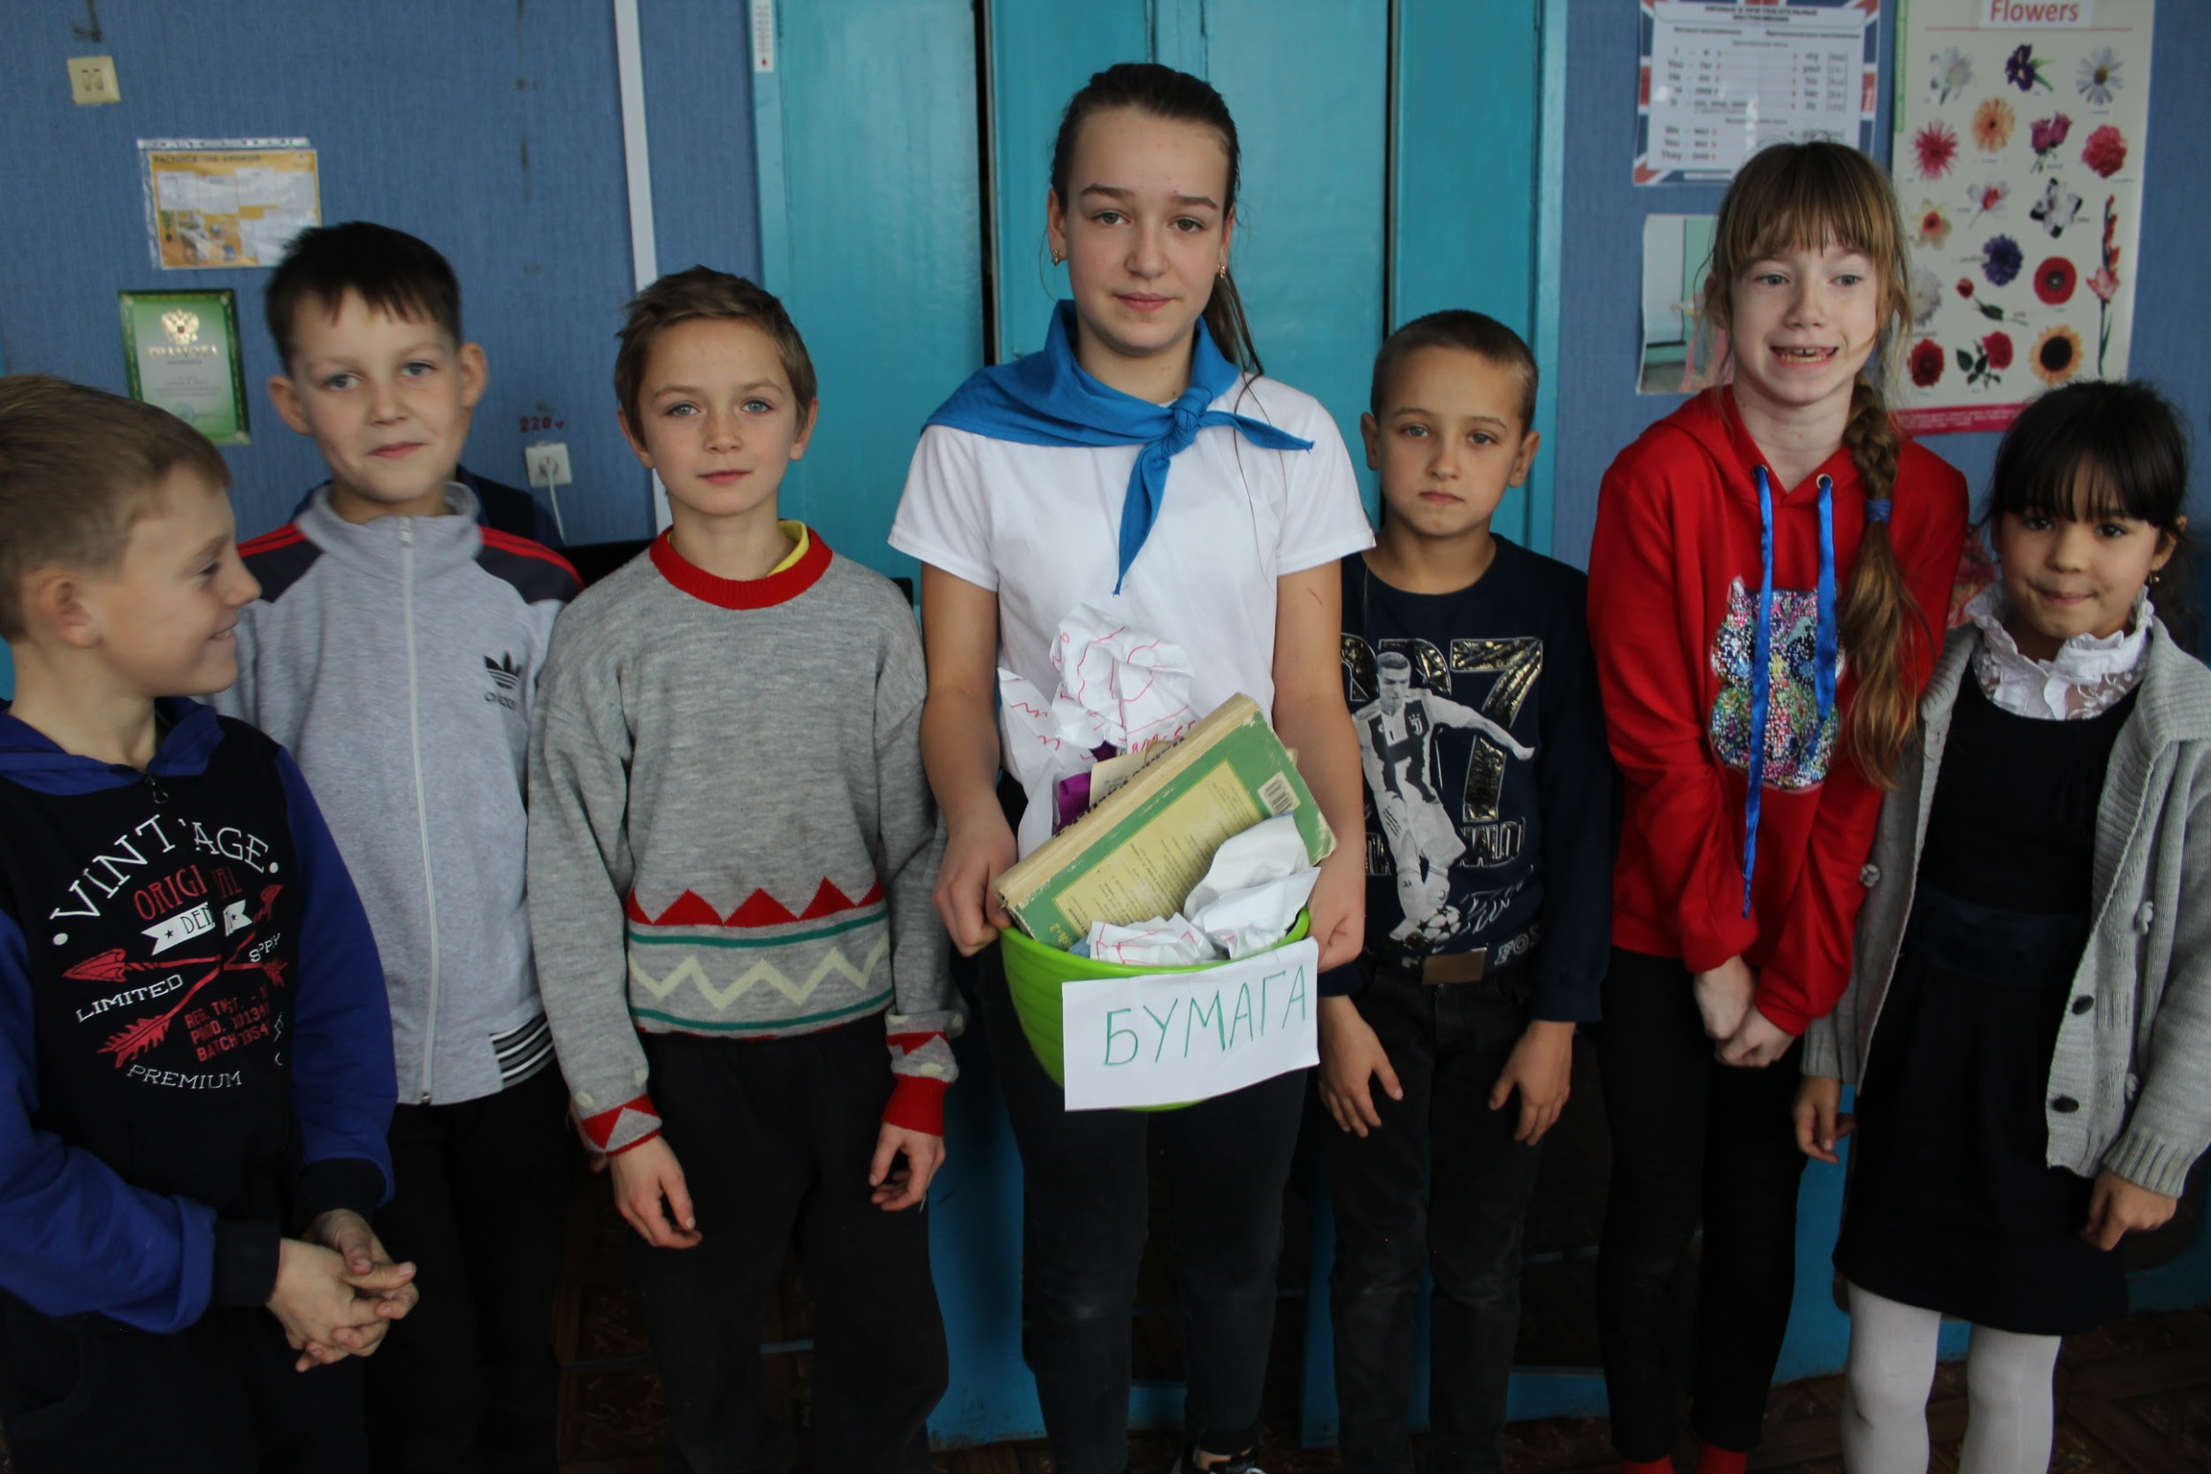
Ежедневно с РДШ

Slide 34
Ежедневно с РДШ
ДОРОГИЕ ДРУЗЬЯ!
Поздравляю! Вы успешно прошли все уровни.Вместе мы заглянули в калейдоскоп нашей жизни и увидели сколько интересных событий, добрых дел и друзей вокруг нас! Как прекрасна жизнь и как ждёт нашей защиты мир живой природы! Давайте дружить и быть рядом с теми кому нужна помощь! Я тоже решил стать участником РДШ.
До скорой встречи, ваш Добрыня.

Slide 35
Ежедневно с РДШ
СПАСИБО ЗА ВНИМАНИЕ!
“Вместе, мы-сила!”

